Slide 1

Evaluierung der SAP Cloud Platform
für die Entwicklung und Anwendung (energiewirtschaftlicher)
Funktionen (Apps) am Beispiel einer selbst
entwickelten Funktion
Angela Stöckert
ARVATO SYSTEMS
Leipzig, 18. September 2018

Slide 2

Übersicht
SAP Cloud Platform
Zielstellung
Vorgehen
Ergebnisse
Fazit
Ausblick
Quelle: https://bertelsmann.sharepoint.com/sites/bportal_asys_insight/functions/marketing/AsySitePages/aSMarketingPictures.aspx

Slide 3
SAP Cloud Platform (Auszug)
Anwendungen
Notes:
Was ist sie? Entwicklerplattform
Entwicklungsumgebung
Verwaltung von Anwendungen: Persistenz, Konnektivität, Identitäts- und Dokumentenverwaltung
Betrieb von Anwendungen: Portaldienst
Zielgruppe:
Firmen, die Anwendungen auf HANA-Datenbank aufbauen wollen
SAP Partner → Entwickeln und verkaufen Erweiterungen
SAP Kunden, entwickeln sich selbst passende Erweiterung

Slide 4
SAP Cloud Platform (Auszug)
Anwendungen
Entwickeln
Notes:
Was ist sie? Entwicklerplattform
Entwicklungsumgebung
Verwaltung von Anwendungen: Persistenz, Konnektivität, Identitäts- und Dokumentenverwaltung
Betrieb von Anwendungen: Portaldienst
Zielgruppe:
Firmen, die Anwendungen auf HANA-Datenbank aufbauen wollen
SAP Partner → Entwickeln und verkaufen Erweiterungen
SAP Kunden, entwickeln sich selbst passende Erweiterung

Slide 5
SAP Cloud Platform (Auszug)
Anwendungen
Entwickeln
Betreiben
Notes:
Was ist sie? Entwicklerplattform
Entwicklungsumgebung
Verwaltung von Anwendungen: Persistenz, Konnektivität, Identitäts- und Dokumentenverwaltung
Betrieb von Anwendungen: Portaldienst
Zielgruppe:
Firmen, die Anwendungen auf HANA-Datenbank aufbauen wollen
SAP Partner → Entwickeln und verkaufen Erweiterungen
SAP Kunden, entwickeln sich selbst passende Erweiterung

Slide 6
SAP Cloud Platform (Auszug)
Anwendungen
Entwickeln
Erweitern und Absichern
Betreiben
Notes:
Was ist sie? Entwicklerplattform
Entwicklungsumgebung
Verwaltung von Anwendungen: Persistenz, Konnektivität, Identitäts- und Dokumentenverwaltung
Betrieb von Anwendungen: Portaldienst
Zielgruppe:
Firmen, die Anwendungen auf HANA-Datenbank aufbauen wollen
SAP Partner → Entwickeln und verkaufen Erweiterungen
SAP Kunden, entwickeln sich selbst passende Erweiterung

Slide 7
SAP Cloud Platform
Zielgruppe
SAP-Partner
>17.000 weltweit
Notes:
Was ist sie? Entwicklerplattform
Entwicklungsumgebung
Verwaltung von Anwendungen: Persistenz, Konnektivität, Identitäts- und Dokumentenverwaltung
Betrieb von Anwendungen: Portaldienst
Zielgruppe:
Firmen, die Anwendungen auf HANA-Datenbank aufbauen wollen
SAP Partner → Entwickeln und verkaufen Erweiterungen
SAP Kunden, entwickeln sich selbst passende Erweiterung

Slide 8
SAP Cloud Platform
Zielgruppe
SAP-Partner
>17.000 weltweit
SAP-Kunden
> 404.000 Kunden in mehr als 180 Ländern
Notes:
Was ist sie? Entwicklerplattform
Entwicklungsumgebung
Verwaltung von Anwendungen: Persistenz, Konnektivität, Identitäts- und Dokumentenverwaltung
Betrieb von Anwendungen: Portaldienst
Zielgruppe:
Firmen, die Anwendungen auf HANA-Datenbank aufbauen wollen
SAP Partner → Entwickeln und verkaufen Erweiterungen
SAP Kunden, entwickeln sich selbst passende Erweiterung

Slide 9
SAP Cloud Platform
Zielgruppe
SAP-Partner
>17.000 weltweit
Andere
SAP-Kunden
> 404.000 Kunden in mehr als 180 Ländern
Notes:
Was ist sie? Entwicklerplattform
Entwicklungsumgebung
Verwaltung von Anwendungen: Persistenz, Konnektivität, Identitäts- und Dokumentenverwaltung
Betrieb von Anwendungen: Portaldienst
Zielgruppe:
Firmen, die Anwendungen auf HANA-Datenbank aufbauen wollen
SAP Partner → Entwickeln und verkaufen Erweiterungen
SAP Kunden, entwickeln sich selbst passende Erweiterung

Slide 10


Problem
Quelle: https://leyesytecnologia.com/wp-content/uploads/2018/02/Peritaje-ERP-SAP.png
Quelle: http://www.westrocon.co.za/wp-content/uploads/2017/05/s4-hana.png
Notes:
Wo ist der Bezug zur SAP Cloud Platform?
ASP betreut ERP-Systeme, Oberflächen veraltet, neue Oberflächen Fiori→ Teil des folgenden ERP S/4 HANA -_> Übergang für Kunden erleichtern

Slide 11
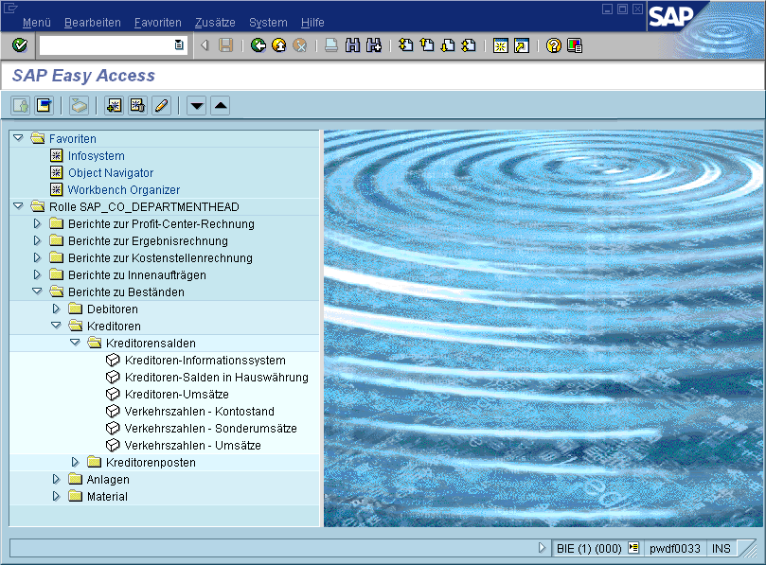
Problem
Notes:
Wo ist der Bezug zur SAP Cloud Platform?
ASP betreut ERP-Systeme, Oberflächen veraltet, neue Oberflächen Fiori→ Teil des folgenden ERP S/4 HANA -_> Übergang für Kunden erleichtern

Slide 12
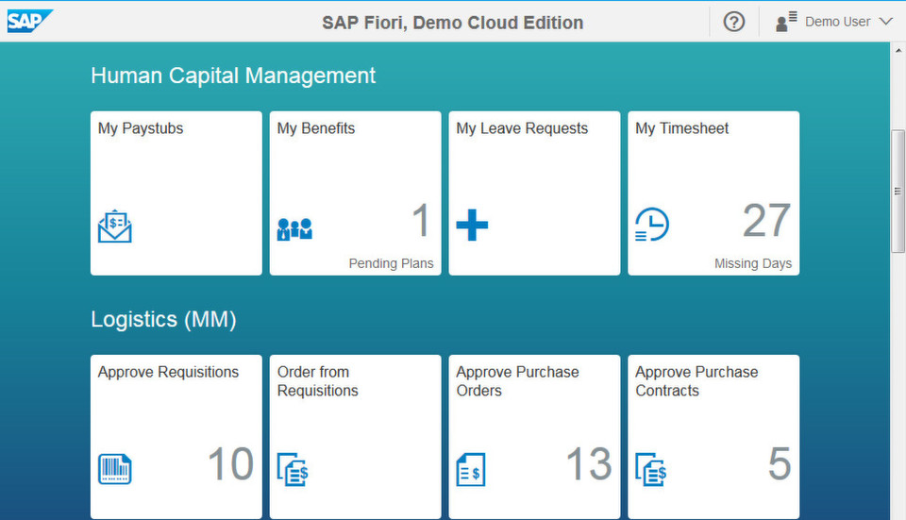
Problem
Quelle: https://images.vogel.de/vogelonline/bdb/857200/857223/41.jpg
Notes:
Wo ist der Bezug zur SAP Cloud Platform?
ASP betreut ERP-Systeme, Oberflächen veraltet, neue Oberflächen Fiori→ Teil des folgenden ERP S/4 HANA -_> Übergang für Kunden erleichtern

Slide 13
Problem
Notes:
Wo ist der Bezug zur SAP Cloud Platform?
ASP betreut ERP-Systeme, Oberflächen veraltet, neue Oberflächen Fiori→ Teil des folgenden ERP S/4 HANA -_> Übergang für Kunden erleichtern

Slide 14
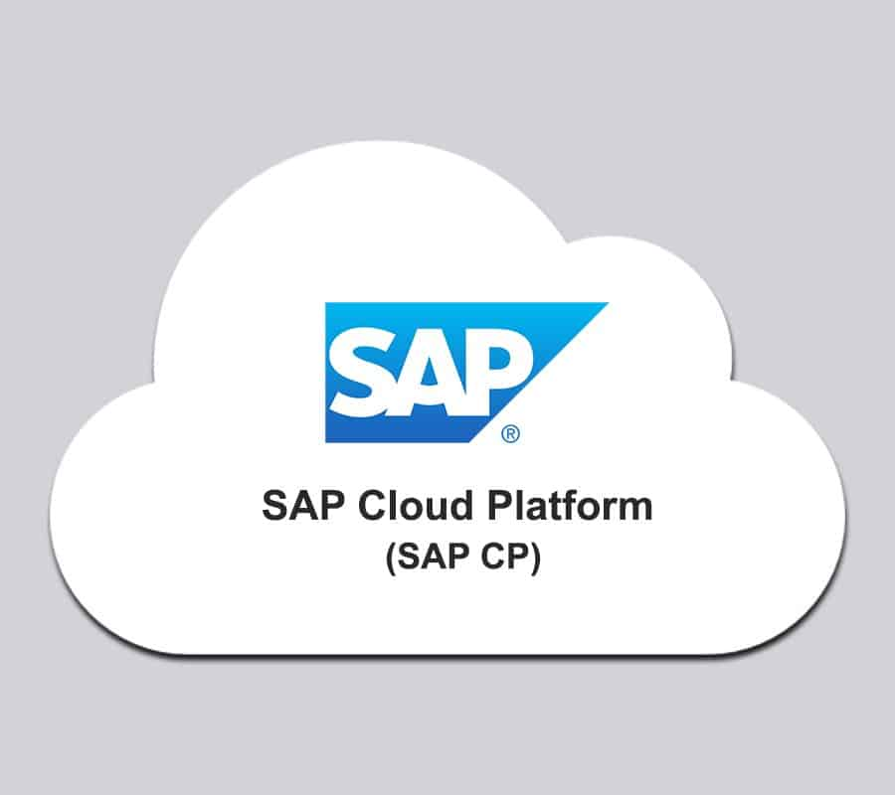
Werkzeug zur Lösung
Quelle: https://craveinfotech.com/sap-cfsm-crave-field-service-manager/sap-cloud-platform-sap-cp/

Slide 15
Zielstellung
Evaluierung der SAP Cloud Platform für die Entwicklung und Anwendung (energiewirtschaftlicher)
Funktionen (Apps) am Beispiel einer selbst
entwickelten Funktion

Slide 16
Vorgehen
Auswahl der umzusetzenden Transaktion
Analyse
Funktionale Anforderungen
Verfügbarkeitsprüfung
Anwendungsarchitektur
Sicherheit
Entwicklungsumgebung -> SAP Web IDE
Evaluierungskriterien

Slide 17
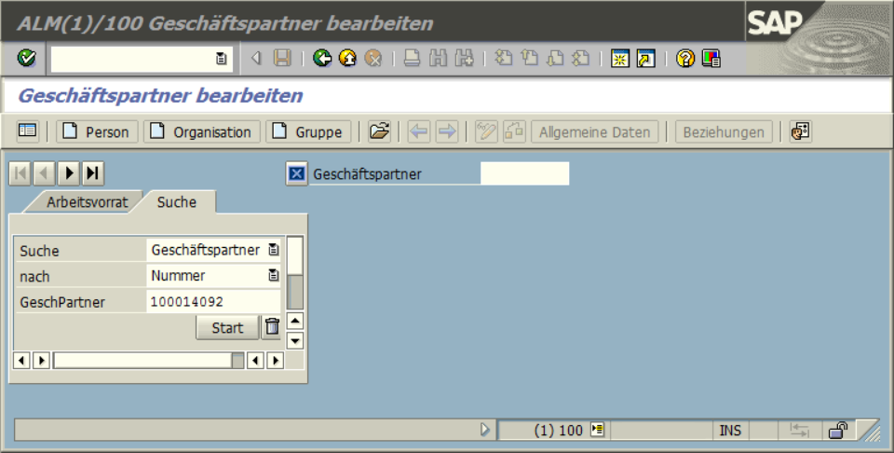
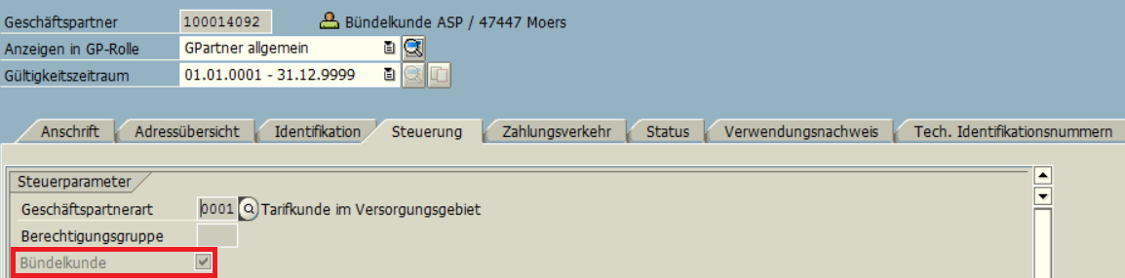
Transaktion „BP“

Slide 18
Evaluierungskriterien
Machbarkeit
Verbindung zwischen ERP und SAP Cloud Platform
Fiori-App mit ERP-Daten
Unterstützung des ERP-Standards ohne Änderungen des Quelltexts
Weiterführende Fragen
Mehrwert der SAP Cloud Platform
Produktive Nutzung der SAP Cloud Platform
Notes:
Mehrwert bei Entwicklung von Fiori Apps

Slide 19
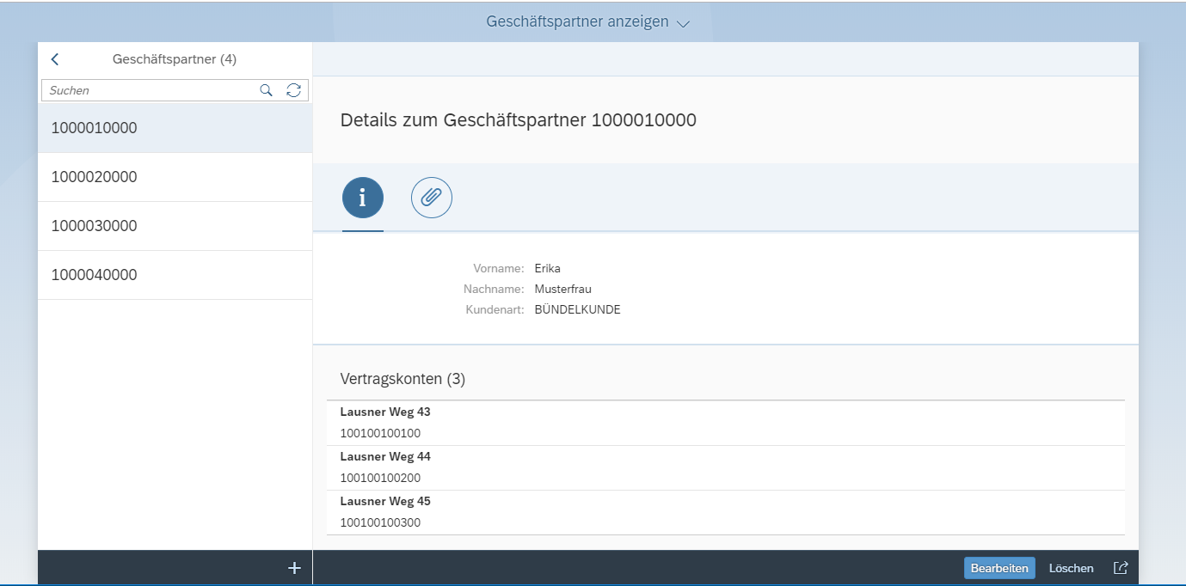
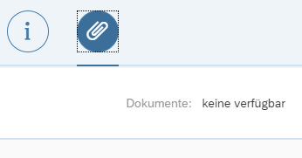
Anwendung

Slide 20
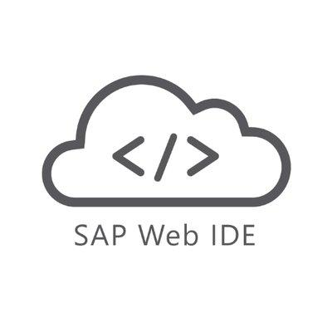
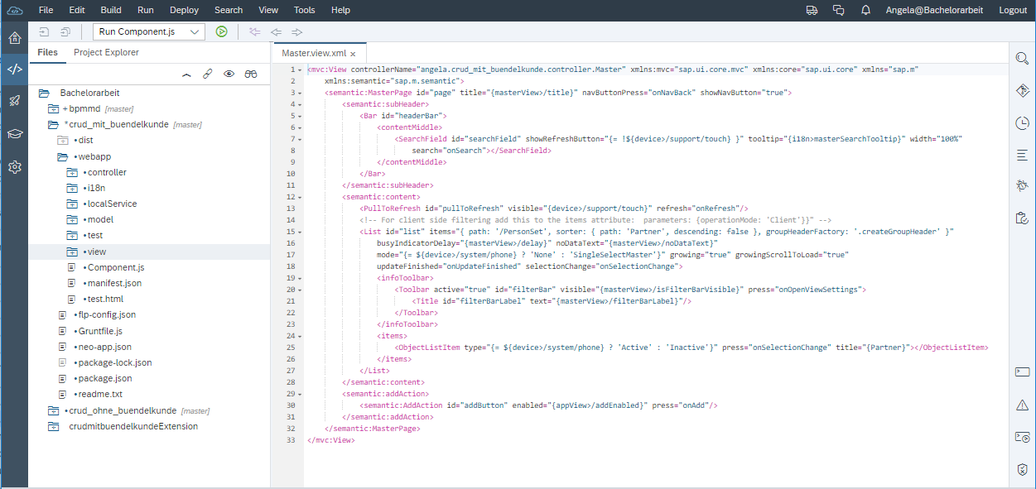
Evaluierung
Unpraktische Namens- konventionen
Quelle: https://twitter.com/SAPWebIDE
Sprach- und Auflösungsänderungen zur Laufzeit
Versionsverwaltung mit Git
Anwendungs-
vorlagen
Vordefinierte Tests

Slide 21
Evaluierung
Verbindungen
(SAP Cloud Connector)
Verschiedene Protokolle
Kostenlos
Installierbare und portable Version
SSL-verschlüsselte Verbindung
Hochverfügbarkeitsmodus

Slide 22
Evaluierung
Umfang der Testversion
NUTZERERLEBNIS
EINSTIEG

Slide 23



Fazit
Machbarkeit
Verbindung zwischen ERP und SAP Cloud Platform
Fiori-App mit ERP-Daten
Unterstützung des ERP-Standards ohne Änderungen des Quelltexts
Weiterführende Fragen
Mehrwert der SAP Cloud Platform
Produktive Nutzung der SAP Cloud Platform
Notes:
Mehrwert bei Entwicklung von Fiori Apps

Slide 24



Probleme
Zugang
Begriffe

Slide 25

Ausblick
Anwendung
Erweiterung
SAP S/4 HANA Backend
Quelle: https://bertelsmann.sharepoint.com/sites/bportal_asys_insight/functions/marketing/AsySitePages/aSMarketingPictures.aspx
Notes:
Aufgetretene Probleme lösen
Verwendung der Anwendung mit einem S/4-HANA-Backend
Prüfung ob auf SAP Cloud Platform zur Entwicklung verzichtet werden kann
Produktiver Einsatz der SAP Cloud Platform
Konkurrenzprodukte
2-Faktor-Authentifizierung und SSO für Backend-Systeme

Slide 26
Ausblick
Anwendung
Erweiterung
SAP S/4 HANA Backend
SAP Cloud Platform
Produktiver Einsatz
Konkurrenz-produkte
Nicht-Cloud-Lösungen
Quelle: https://bertelsmann.sharepoint.com/sites/bportal_asys_insight/functions/marketing/AsySitePages/aSMarketingPictures.aspx
Notes:
Aufgetretene Probleme lösen
Verwendung der Anwendung mit einem S/4-HANA-Backend
Prüfung ob auf SAP Cloud Platform zur Entwicklung verzichtet werden kann
Produktiver Einsatz der SAP Cloud Platform
Konkurrenzprodukte
2-Faktor-Authentifizierung und SSO für Backend-Systeme

Slide 27
Ausblick
Anwendung
Erweiterung
SAP S/4 HANA Backend
SAP Cloud Platform
Produktiver Einsatz
Konkurrenz-produkte
Nicht-Cloud-Lösungen
Systeme
2-Faktor-Authentifizierung
SSO
Quelle: https://bertelsmann.sharepoint.com/sites/bportal_asys_insight/functions/marketing/AsySitePages/aSMarketingPictures.aspx
Notes:
Aufgetretene Probleme lösen
Verwendung der Anwendung mit einem S/4-HANA-Backend
Prüfung ob auf SAP Cloud Platform zur Entwicklung verzichtet werden kann
Produktiver Einsatz der SAP Cloud Platform
Konkurrenzprodukte
2-Faktor-Authentifizierung und SSO für Backend-Systeme

Slide 28
Quellen
https://help.sap.com/doc/saphelp_dimp50/5.0/de-DE/49/2dfe88088b11d396a9006094b9867b/content.htm
https://blogs.sap.com/2016/10/31/sap-fiori-2.0-now-available/
http://craveinfotech.com/sap-cfsm-crave-field-service-manager/sap-cloud-platform-sap-cp/
https://www.pmmag.com/articles/100624-customizing-the-client-experience
https://twitter.com/SAPWebIDE
https://bertelsmann.sharepoint.com/sites/bportal_asys_insight/functions/marketing/AsySitePages/aSMarketingPictures.aspx
https://mission-mobile.de/sap-fiori/
https://innovabee.de/blog-zur-einfuehrung-von-sap-s4hana-mit-sap-simple-finance-bei-innovabee/

Slide 29
Vielen Dank für Ihre Aufmerksamkeit!
Kontakt: Angela Stöckert | +49 341 463 363 07 | angela.stoeckert@googlemail.com

Slide 30
Reserve

Slide 31











Arvato Systems Perdata GmbH
SAP Business Modules
SAP Utilities
SAP Database & Technologies
Notes:
Wer ist mein Auftraggeber

Slide 32






Arvato Systems Perdata GmbH und SAP
SAP Utilities
Billing
Multichannel
EDM
Wechsel- prozesse
SAP Business Modules
IS-U
ERP
BW / BO
Project Management
Project Management
Requirements Management
Quality Management
Test Management
Business Processes
Process Modelling
Organisation Development
Process Measurement & Optimization
KPI – Define & Monitoring
SAP Database & Technologies
Hana
Process Integration
Netweaver
Formulare & Mobile
Solution Manager
Front-End
Migration (DB)
Microsoft
Dynamics CRM
Office
Sharepoint
Business Intelligence
Cloud
IT Architectures
Enterprise Architecture Management
SAP for Utilities
Microsoft
Systemarchitektur (Java, .NET, Oracle)
Strategy
Bewertung von IT Architekturen
Platform Strategy
Systemevaluation
Auditprogramme nach ISO 19011
IT Security / ITSM
IT-Security Management
Reifegrad-entwicklung
Servicemanagement
ISMS-Einführung nach ISO 27001

Slide 33
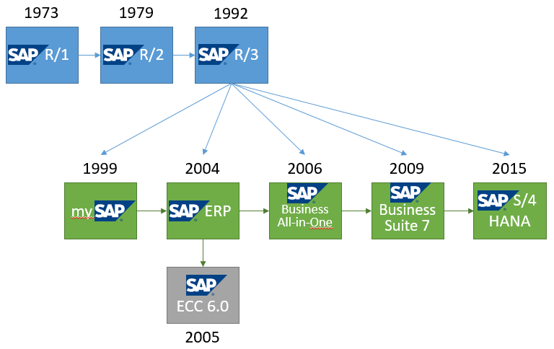
Geschichte des SAP ERP

Slide 34
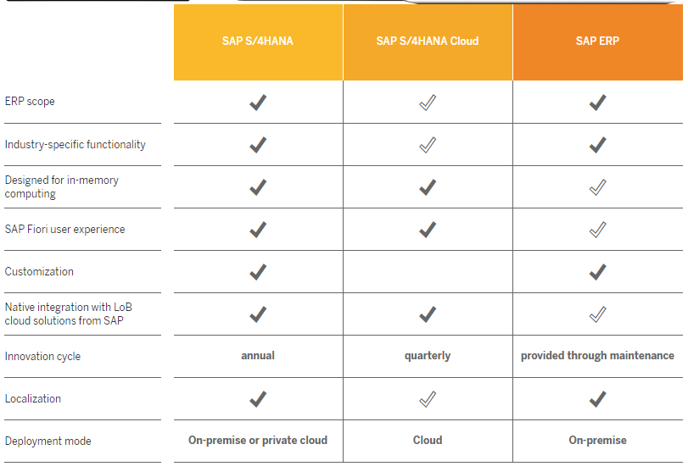
Vergleich zwischen SAP ERP und SAP S/4 HANA
Quelle: https://www.sap.com/products/s4hana-erp-cloud.html

Slide 35
Thesen
Es ist mit der SAP Cloud Platform möglich, Fiori-Anwendungen zu entwickeln, die ihre Daten aus ECC-Systemen beziehen.
Für die Anpassung und Erweiterung von Fiori-Benutzeroberflächen ist die SAP Cloud Platform unverzichtbar.
Individualprogrammierungen für Kunden können mit den Werkzeugen der SAP Cloud Platform als Fiori-Apps umgesetzt werden.
Fiori-Apps, die eine Eigenentwicklung eines Kunden abbilden, können ohne Änderungen des Quelltexts auch für andere Kunden mit Standardausprägung genutzt werden.
Die SAP Cloud Platform stellt einen Mehrwert bei der Entwicklung von Webanwendungen dar.

Slide 36
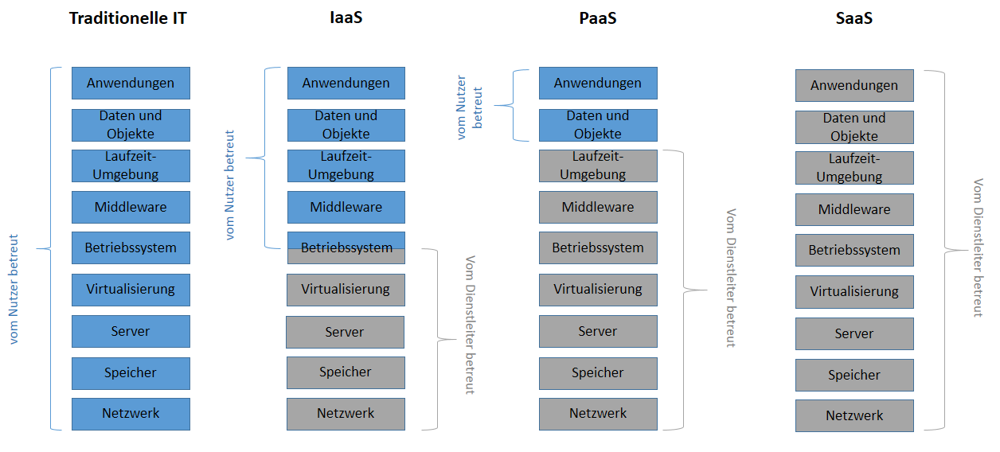
Dienstebenen in der Cloud
Quelle: https://cloudikon.de/wolkige-aussichten-die-zeit-des-cloud-computings/

Slide 37
SAP Cloud Platform (Auszug)
Anwendungen
Entwickeln
Baukasten für Business Apps
Git
Java Debugging
SAP Web IDE
SAP Translation Hub
HTML5
JAVA
BYOL
Erweitern und Absichern
Betreiben
Identitätsverwaltung
Oauth 2.0
Keystore
Gamification
PostgreSQL
SAP HANA
Odata Provisioning
Notes:
Was ist sie? Entwicklerplattform
Entwicklungsumgebung
Verwaltung von Anwendungen: Persistenz, Konnektivität, Identitäts- und Dokumentenverwaltung
Betrieb von Anwendungen: Portaldienst
Zielgruppe:
Firmen, die Anwendungen auf HANA-Datenbank aufbauen wollen
SAP Partner → Entwickeln und verkaufen Erweiterungen
SAP Kunden, entwickeln sich selbst passende Erweiterung

Slide 38
SAP Cloud Platform
Zielgruppe
SAP-Partner
>17.000 weltweit
Andere
SAP-Kunden
Bosch: Stellplatz App
Hafenbehörde Hamburg
> 404.000 Kunden in mehr als 180 Ländern
Notes:
Was ist sie? Entwicklerplattform
Entwicklungsumgebung
Verwaltung von Anwendungen: Persistenz, Konnektivität, Identitäts- und Dokumentenverwaltung
Betrieb von Anwendungen: Portaldienst
Zielgruppe:
Firmen, die Anwendungen auf HANA-Datenbank aufbauen wollen
SAP Partner → Entwickeln und verkaufen Erweiterungen
SAP Kunden, entwickeln sich selbst passende Erweiterung

Slide 39
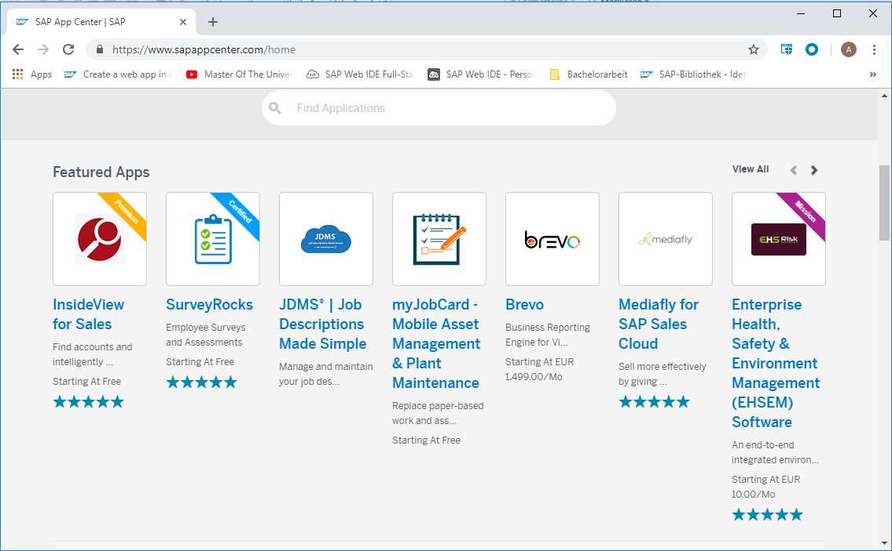
SAP App Store

Slide 40
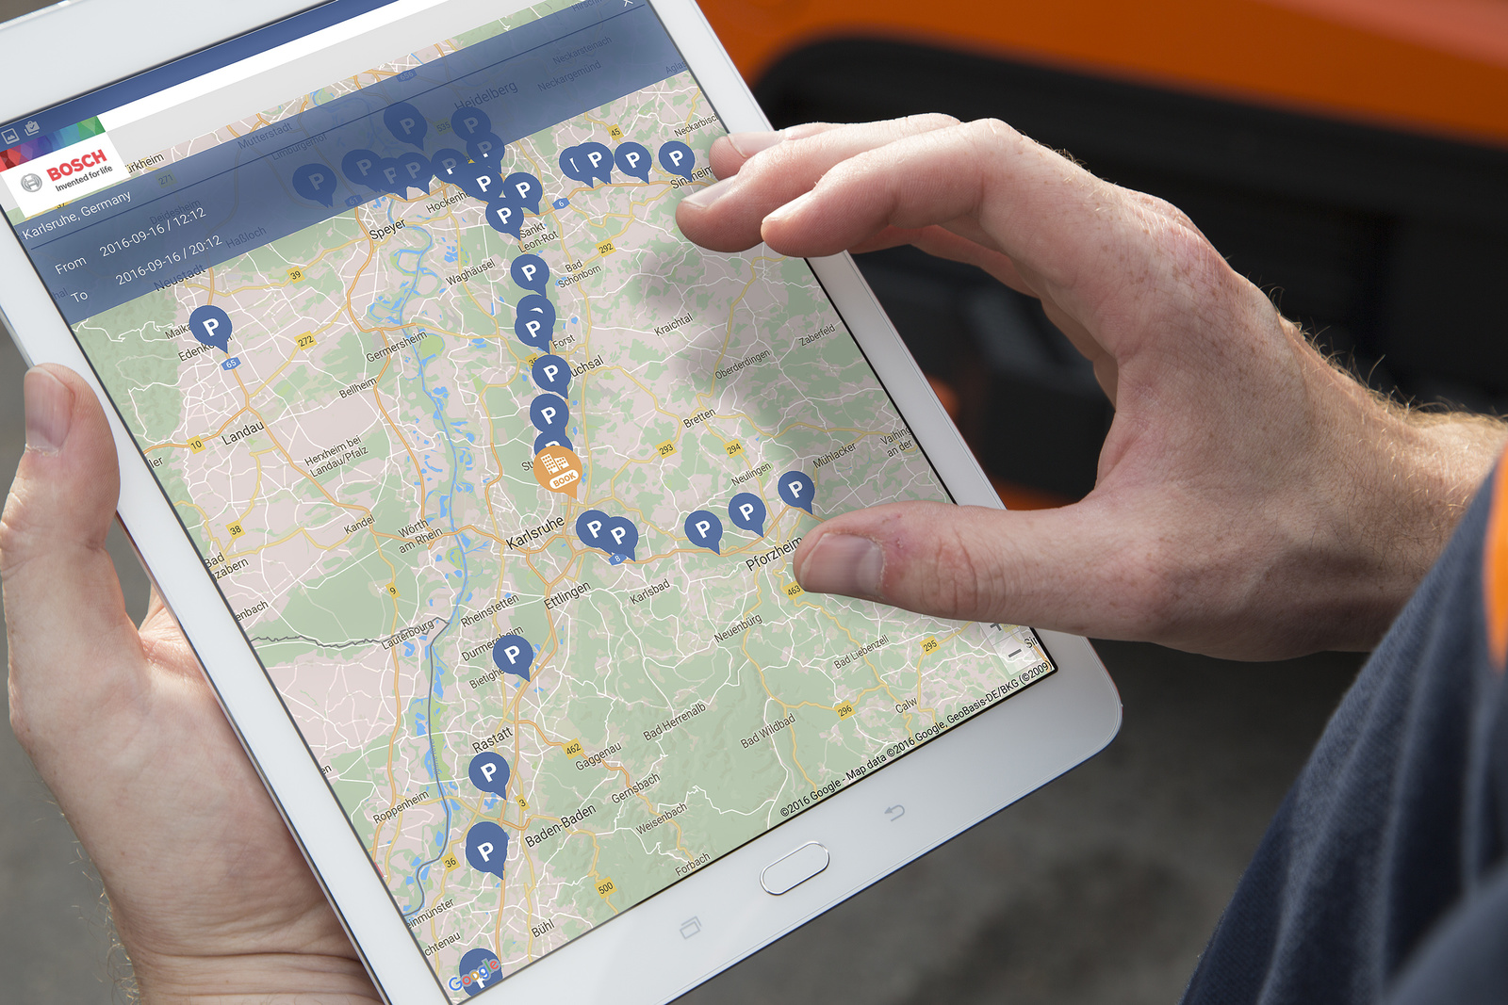

Beispiele für die Zielgruppe „Andere“
Bosch
- Stellplatzsuche für LKW
Hamburger Hafenbehörde
- Koordination von Containerschiffen in Echtzeit
Quelle: https://www.bosch-presse.de/pressportal/de/media/dam_images/pi9423/image0012844x1599_img_w1280.jpg
Quelle: https://cloudplatform.sap.com/success/hpa/_jcr_content/sectionContainer/par/section/par/usecase/heroImage.adaptto.desktop_full_hd.jpg

Slide 41
Cloud Foundry Umgebung
12-Faktor-basierte Anwendungen: „Das 12 Factor App Manifest gibt einige Empfehlungen dafür, wie Web-Apps für die Cloud am Besten entwickelt werden können“. Darin stehen 12 Faktoren, die bei einer SaaS-Anwendung für bessere Skalierbarkeit, und Portierbarkeit sorgen [32].
Mikrodienst-basierte Anwendungen: Jeder Mikrodienst erfüllt nur eine Aufgabe. Durch die Verbindung mehrerer Mikrodienste entsteht eine komplexe Anwendung [33].
Native SAP HANA Anwendungen: Wenn eine Anwendung speziell für ein bestimmtes Betriebssystem entwickelt wird, gilt sie als nativ. „Dadurch ist sichergestellt, dass alle Schnittstellen zu Hardware einheitlich funktionieren und die Ressourcen des Geräts optimal genutzt werden“ [34].
Anwendungen mit Bezug auf das Internet der Dinge: „Das Internet der Dinge beschreibt eine globale Netzwerkinfrastruktur, an die Maschinen und Geräte angeschlossen werden“ können [35, S. 6]
für maschinelles Lernen

Slide 42
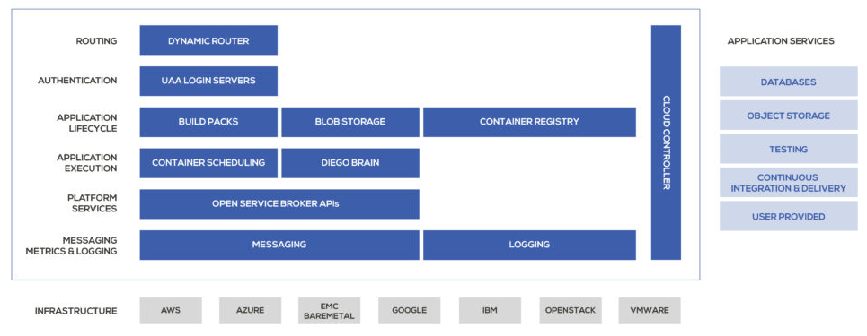
Plattform-Architektur

Slide 43
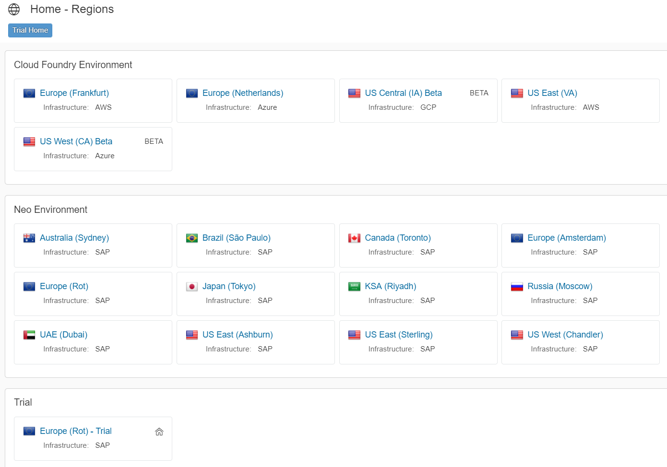
Regionen in der SAP Cloud Platform
Quelle: eigener Screenshot

Slide 44
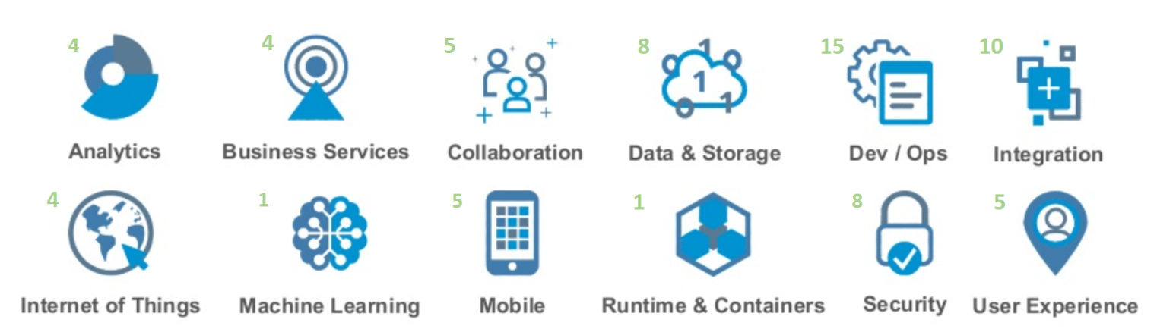
Dienste auf der SAP Cloud Platform
Quelle: https://cloudplatform.sap.com/capabilities.html

Slide 45
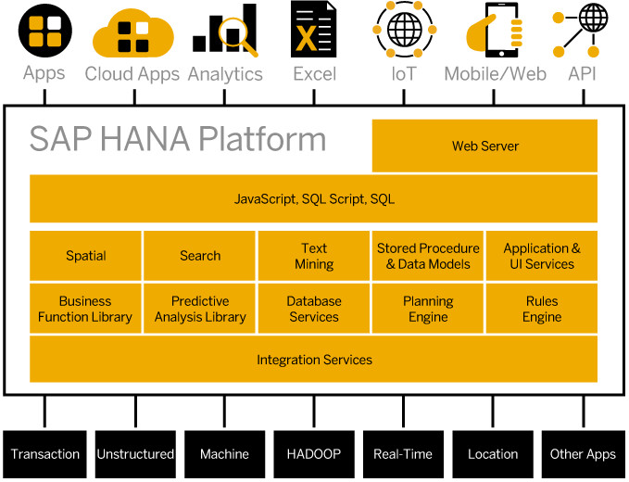
SAP HANA
Notes:
- Entwicklungsplattform für Anwendungen, die im Kern aus In-Memory-DB bestehn
ACID: atomicity (rollback), consistency, isolation
Durability
In memory
spaltenbasiert

Slide 46
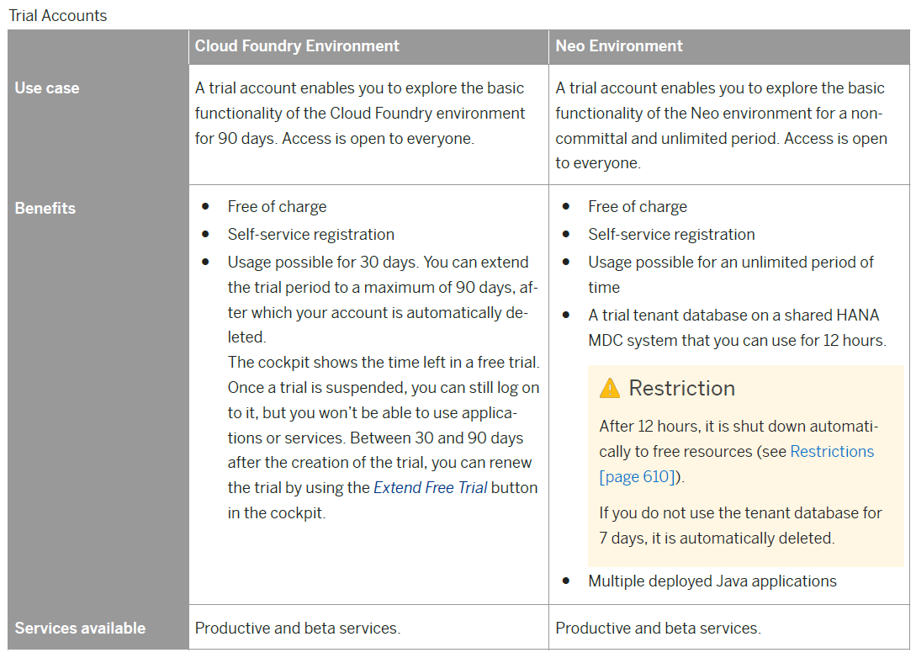
Testzugänge

Slide 47
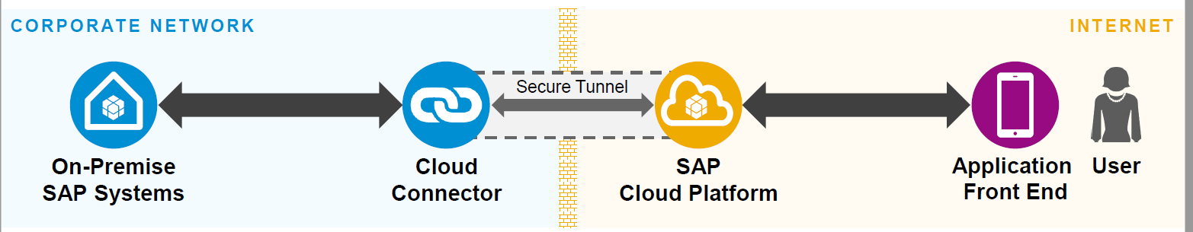
SAP Cloud Connector

Slide 48
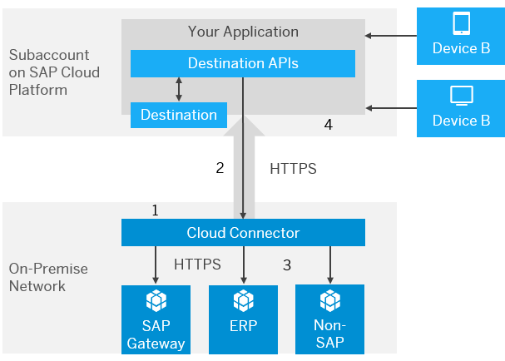
SAP Cloud Connector – Cloud to On-Premise

Slide 49
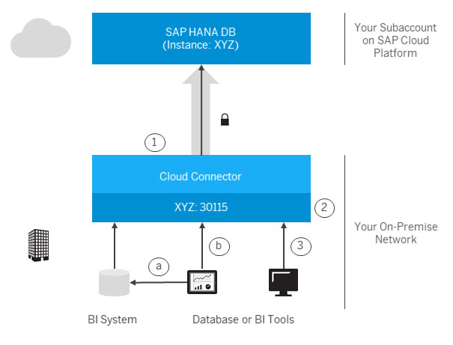
SAP Cloud Connector – On-Premise to Cloud

Slide 50
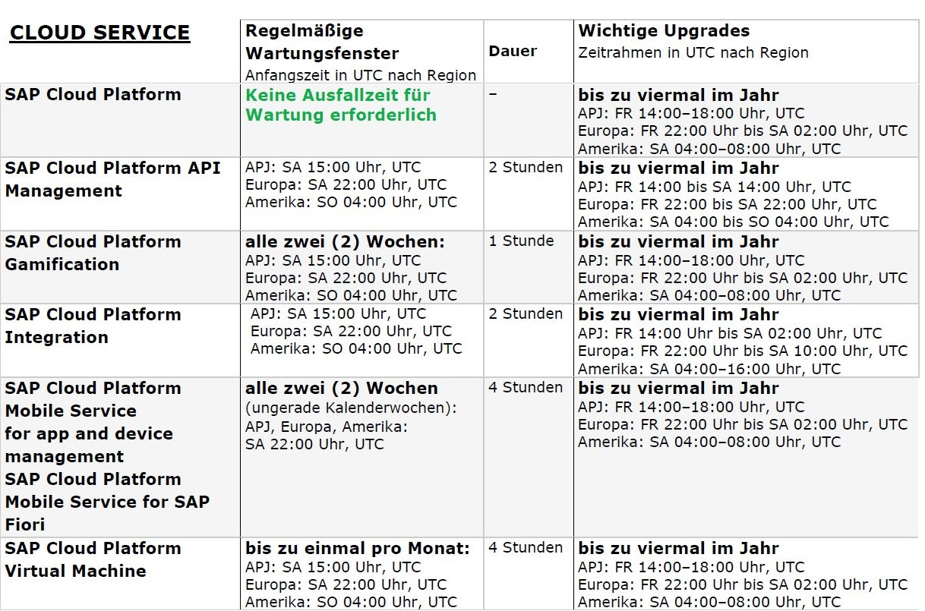
Verfügbarkeit und Wartung

Slide 51
Kapitel 3
SAPUI5
Fiori
Funktionale Anforderungen
Architektur der Anwendung

Slide 52


SAP UI Development Toolkit for HTML5
Quelle: https://blogs.sap.com/wp-content/uploads/2018/02/file.png
Quelle: https://erlebe-software.de/files/2016/05/openui5-e1462518049372.png
Notes:
Html5, css
Mvc
OpenUI5

Slide 53
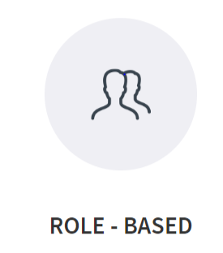
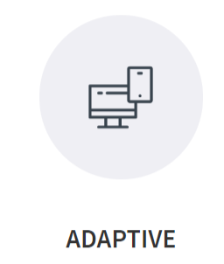
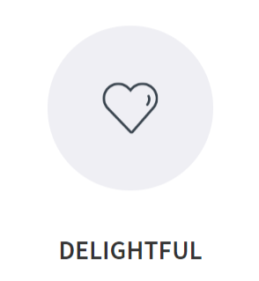
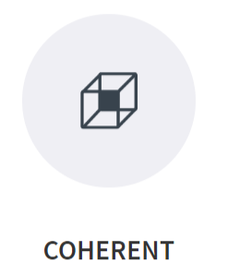
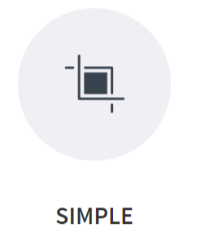
Grundsätze von Fiori
Quelle: https://experience.sap.com/fiori-design/
Notes:
Anwender darf nur Arbeitsschritte sehen, die er für seinen Teil der Arbeit benötigt / Rolle / Fokussierung
Anzeige auf Smartphone, Tablet, PC
Eine Anwendung spiegelt einen Anwendungsfall wieder / keine Abzweigungen
Müssten den Fiori-Richtlinien entsprechen → Nutzerfreundlichkeit durch einheitliches Design,

Slide 54
Fiori-Architektur (Auszug)
Fiori-Frontend
(SAPUI5)
OData
Backend
Notes:
OData: Datenübertragungsprotokoll

Slide 55
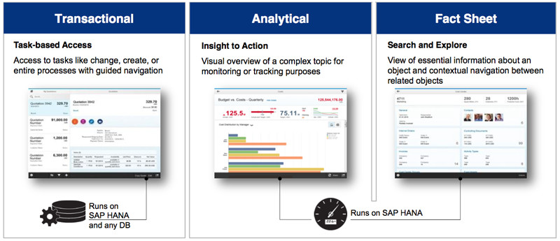
Fiori
Quelle: https://www.nextview.nl/sap-fiori-analytical-apps-explained/

Slide 56
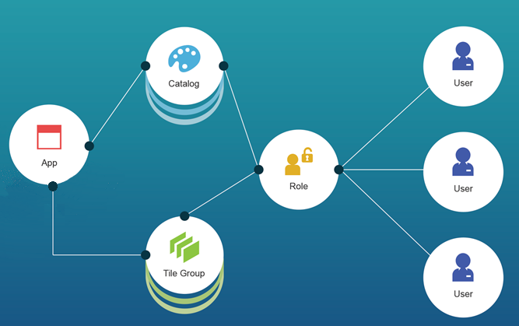
Abhängigkeiten im Fiori Launchpad

Slide 57
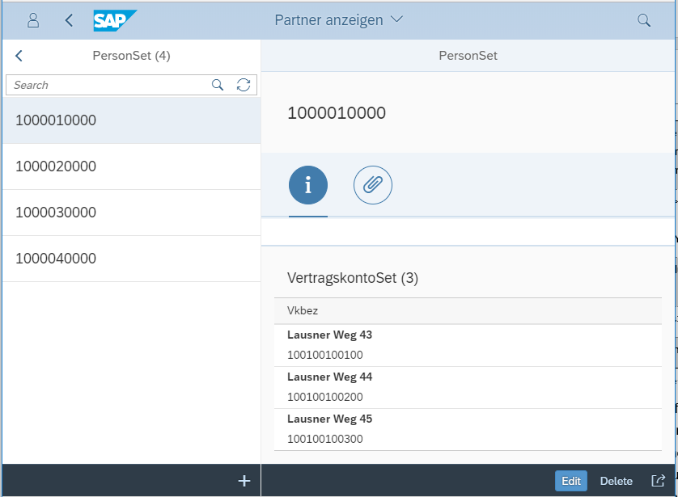
Bestehende Anwendung
Transaktion „BP“
Fiori-Webanwendung

Slide 58

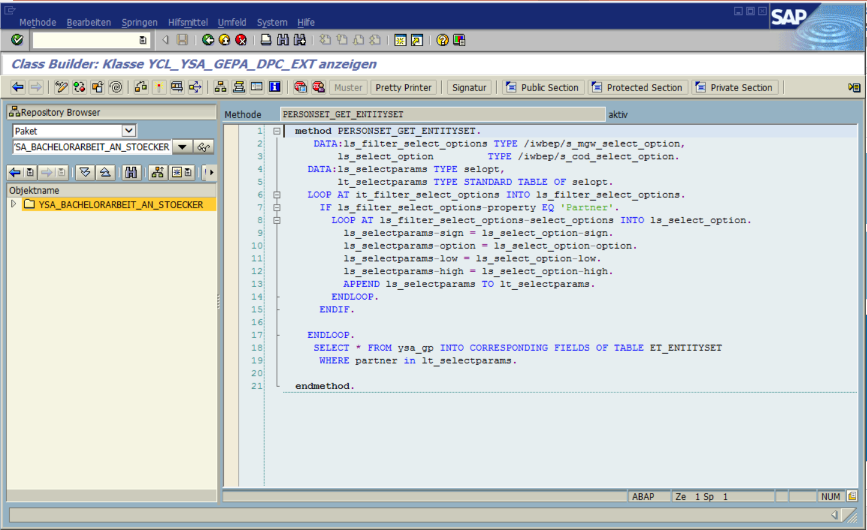
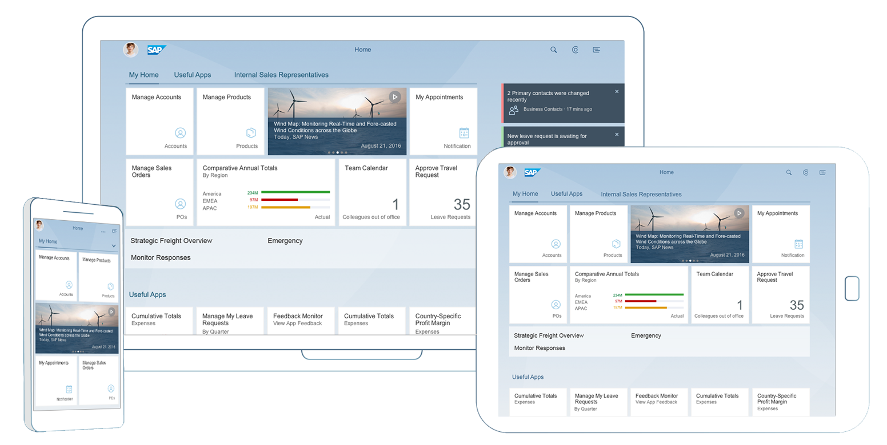
Besonderheit: Eigenentwicklungen
Standard
Und Eigenentwicklungen
Anpassung an spezielle Kundenwünsche
durch Parameter
Notes:
Hier ist noch nicht klar, ob man die SAP Cloud Platform überhaupt braucht, vielleicht gibt es eine passende Fiori-App

Slide 59
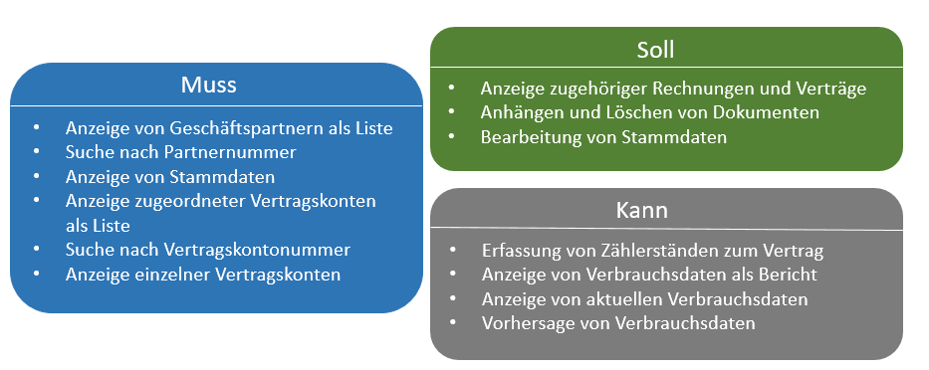
Funktionale Anforderungen
Quelle: eigene Darstellung
Notes:
Wie bin ich dabei vorgegangen? Zuerst habe ich analysiert, welche Anforderungen an die neue Anwendung zu stellen sind

Slide 60
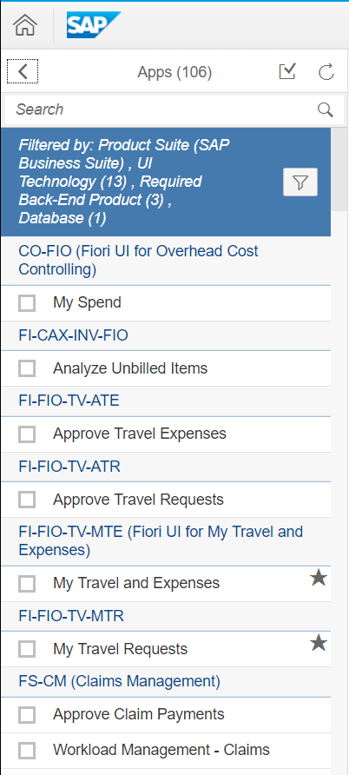
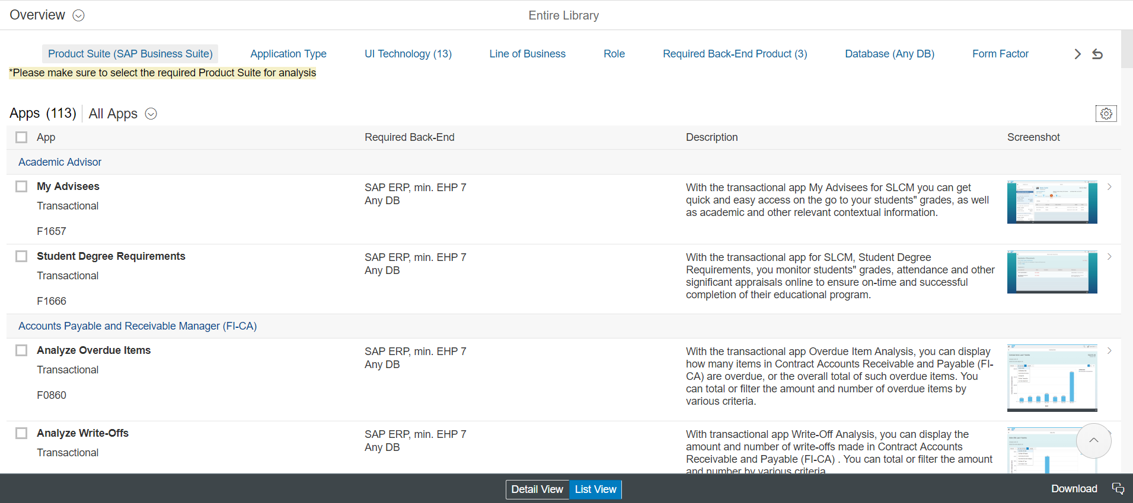
SAP Fiori apps reference library
Quelle: https://fioriappslibrary.hana.ondemand.com/sap/fix/externalViewer

Slide 61
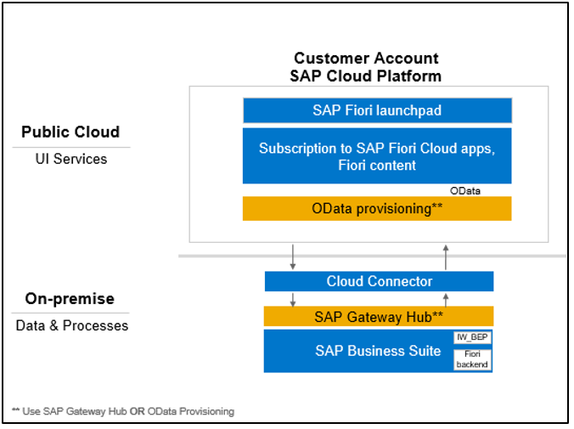
Fiori-Anwendungen in der SAP Cloud Platform
Quelle: https://blogs.sap.com/wp-content/uploads/2017/07/2.jpg-1.png

Slide 62
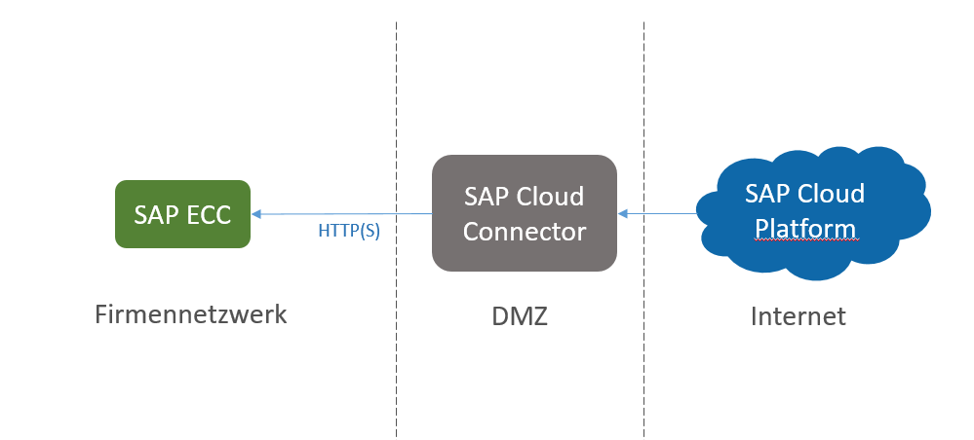
Architektur der Anwendung
Quelle: eigene Darstellung

Slide 63
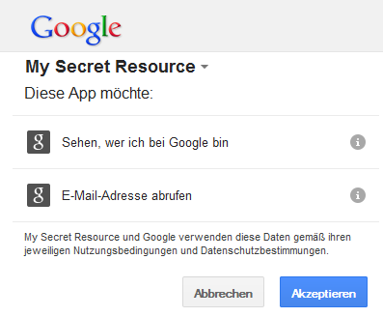
Google Oauth 2.0
Quelle: https://www.membrane-soa.org/service-proxy-doc/4.4/oauth2-google.htm

Slide 64
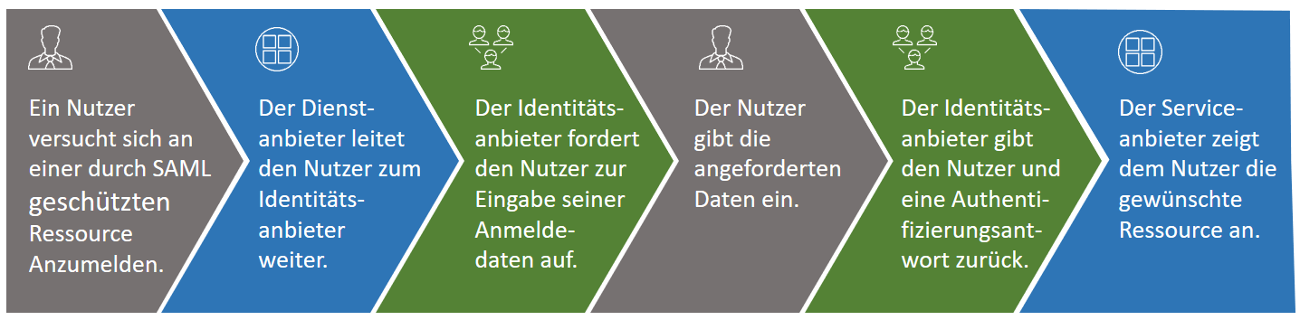
Identitätsverwaltung
Quelle: https://help.sap.com/doc/339459818c4e4cb881c353e04a037a97/2.15/en-US/IdentityProviderForSAPSingleSign-OnAndSAPIdentityManagement_uacp.pdf

Slide 65
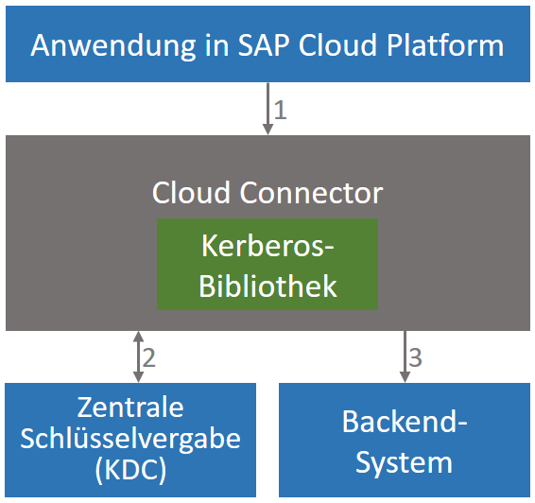
Kerberos
Quelle: https://help.sap.com/doc/bd6250c40c9c4c5391e3009a6f26dc3b/Cloud/en-US/SAP_Cloud_Platform.pdf

Slide 66
Kapitel 4
Übersicht der Umsetzungsschritte

Slide 67
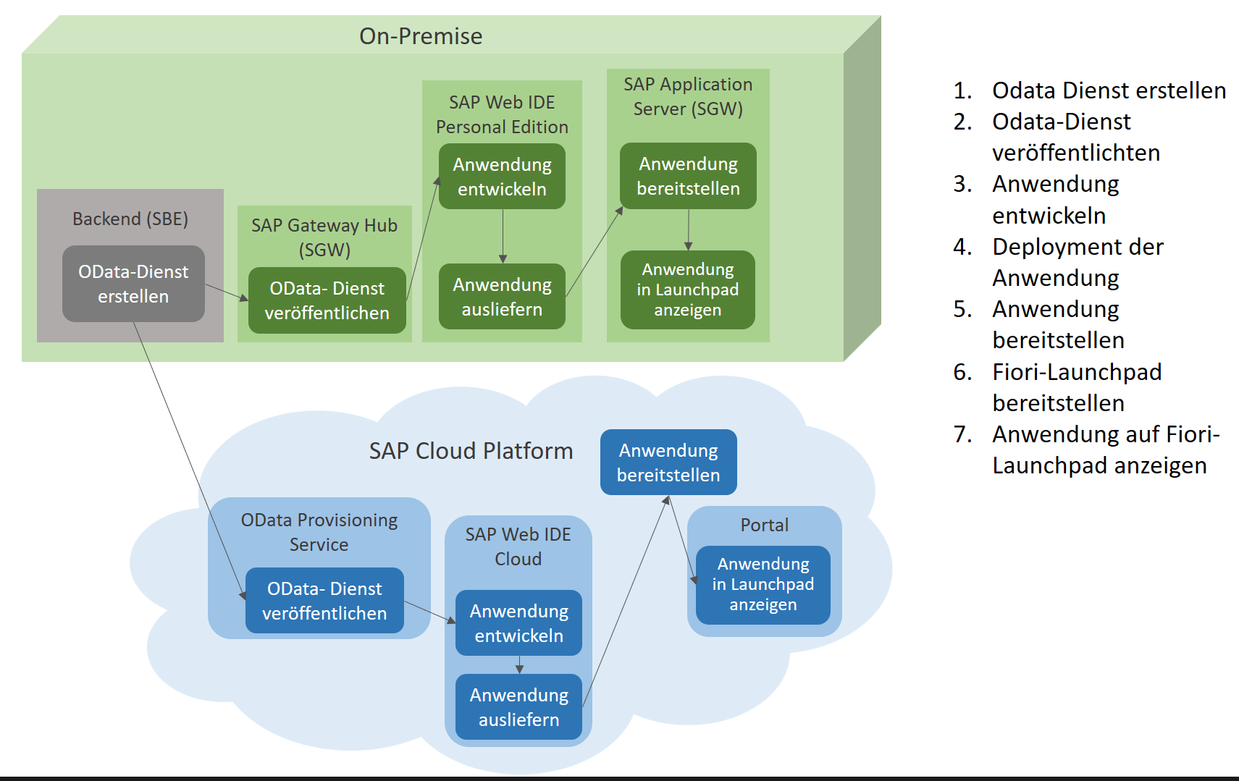
Übersicht der Umsetzungsschritte

Slide 68
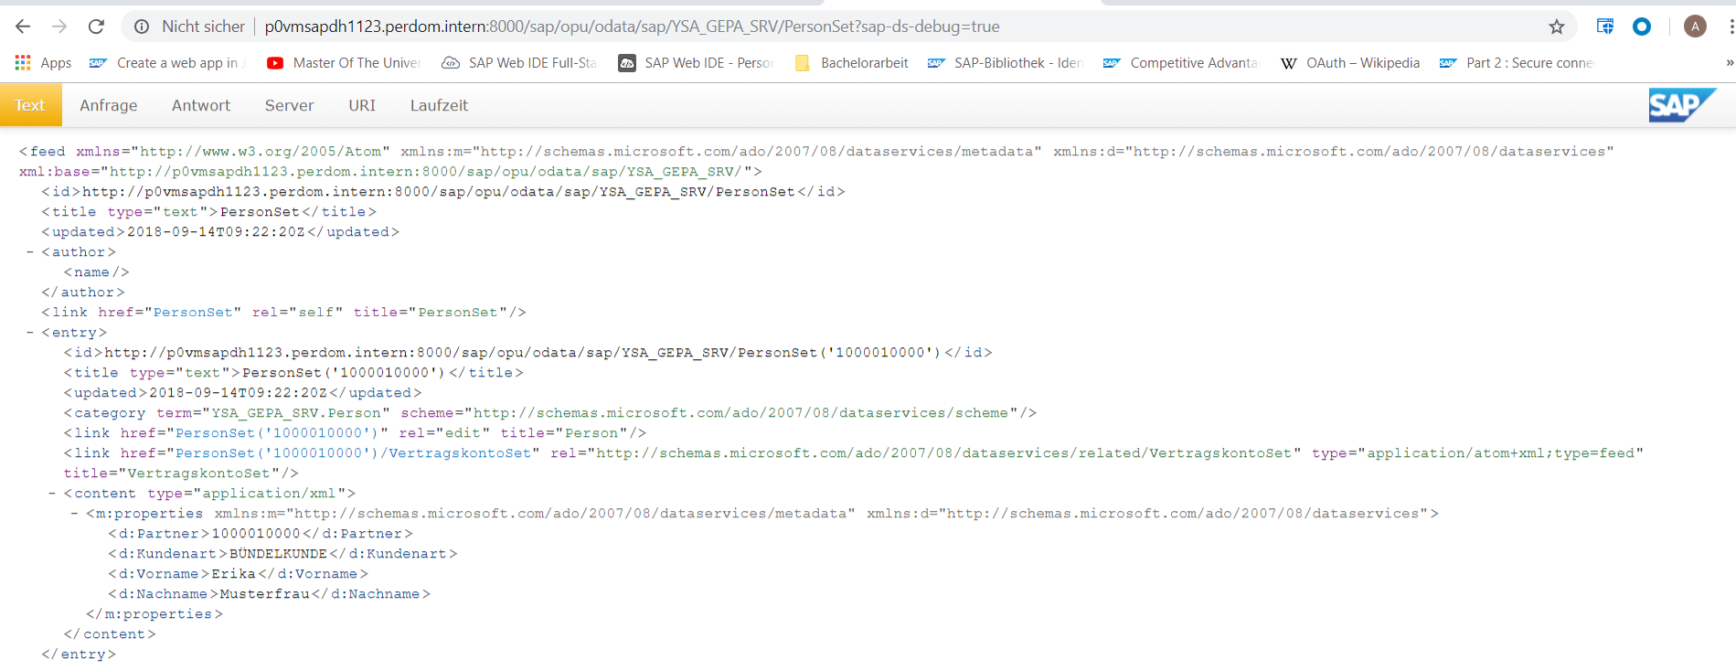
OData-Dienst

Slide 69
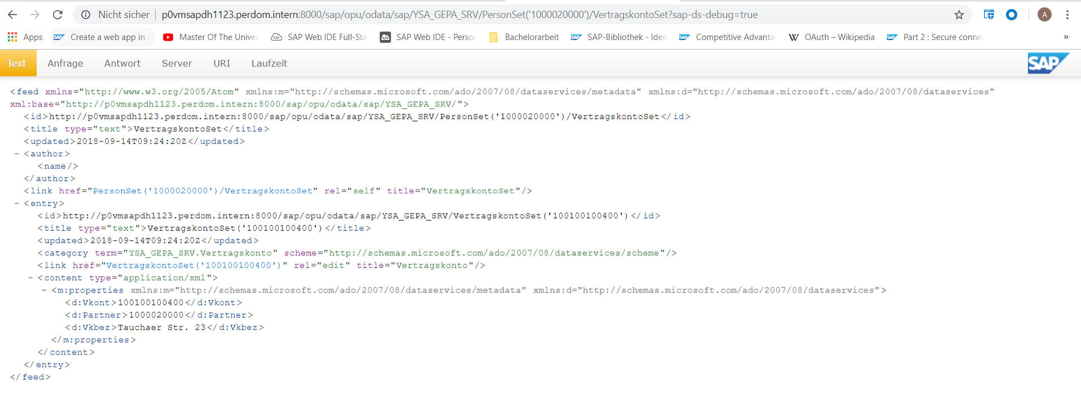
OData-Dienst

Slide 70
Evaluierung
GROẞER UMFANG DER TESTVERSION
40 Dienste in Neo-Umgebung, zeitlich unbegrenzt und kostenlos.
VERFÜGBARKEIT
Ausfälle möglich, aber transparent behandelt und schnell behoben.
DIVERSE ZIELGRUPPEN
SAP-Kunden und Entwickler aus SAP-fremdem Umfeld.
UNABHÄNGIG-KEIT
Die SAP Cloud Platform kann unabhängig von anderen SAP Produkten genutzt werden.
SERVER-STANDORTE
Verringert Latenzzeiten und verbessert Datenschutz.
SICHERHEIT
Moderne Technologien, Identitätsanbieter, umfangreiche Nutzer- und Rollenverwaltung.
NUTZERERLEBNIS
Einheitliche Oberflächen, übersichtlich sortiert.
EINSTIEG
Zahlreiche Tutorials und Blogs im Internet vereinfachen die Einarbeitung in die SAP Cloud Platform.
BEZAHLMODELL
Umfangreich und vielfältig konfigurierbar, dadurch unübersichtlich und scheinbar kompliziert.
GESAMT
SAP Cloud Platform hält ihre Versprechen und ermöglicht schnellen Einstieg für Nutzer mit wenig Erfahrung in Webentwicklung.

Slide 71

Anwendung
Machbarkeit

